Slide 1


Портфоліо класного керівника
6-а класу
Спеціалізованої загальноосвітньої школи І-ІІІ ступенів №14
Кіровоградської міської ради
Кіровоградської області
Реви Алли Миколаївни

Slide 2
Зміст
Загальні відомості
Виховні завдання класного керівника
Світ виховних технологій
Творча діяльність класного керівника
Самоосвіта класного керівника
Результати виховної діяльності

Slide 3
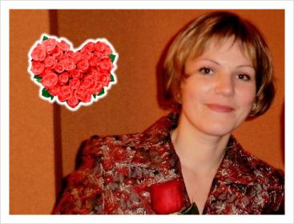
Загальні відомості
11.03 1977р.
КДПУ ім. Винниченка 1999 р.
Спеціальність “німецька та англійська мова”
Вчитель німецької мови вищої категорії
Сзош № 14 м. Кіровограда
Стаж 15 років
Курси підвищення кваліфікації 2011

Slide 4
Моє кредо:
" Учитель творить Людину.-
Ці мудрі й ваговиті слова можна сказати тільки про матір і батька."
В.О.Сухомлинський.

Slide 5
Мета:
формувати освічену, здатну до самовизначення, самовдосконалення, самореалізації особистість ;
створити умови для розвитку творчого потенціалу особистості;
виховувати цілісну особистість, якій притаманні доброта, гуманність, милосердя, толерантність, совість,чесність, порядність, правдивість, скромність, сміливість, повага й любов до людей.

Slide 6
Науково – теоретична база
Закон України
«Про освіту»
Концепція громадянського виховання
Праці В.О.Сухомлинського
А.С.Макаренка
Програма «Основні орієнтири виховання учнів 1-12 класів загальноосвітніх навчальних закладів України».

Slide 7
Основа виховного процесу
Загально-людські цінності
Розвиток здібностей на основі вивчення потреб, інтересів та запитів учнів
Ставлення до дитини як до особистості
Захист прав і свобод дитини

Slide 8
Основні орієнтири виховання учнів 1-11 класів загальноосвітніх навчальних закладів України
(наказ МОНМС України від 31.10.11 р. № 1243)
Ціннісне ставлення до сім’ї, родини, людей
Ціннісне ставлення до праці
Ціннісне ставлення до себе
Ціннісне ставлення до природи
Ціннісне ставлення до культури і мистецтва
Ціннісне ставлення особистості до суспільства і держави

Slide 9
Основні складові виховання
Громадянське виховання
Трудове виховання
Гендерне виховання
Інтелектуальне виховання
Художньо-естетичне
Екологічне виховання
Духовно-моральне виховання
Правове виховання
Фізичне виховання

Slide 10

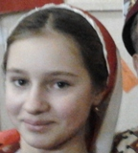

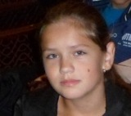
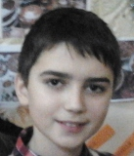
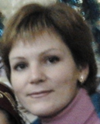


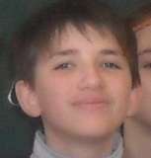
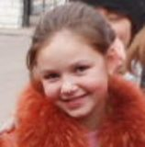

Форми виховної діяльності
Метод проектів
Дискусія
Тренінг
КТС

Slide 11
Індивідуальна робота з учнями
Вивчення індивідуальних особливостей учнів
Встановлення міжособистісних контактів із кожною дитиною
Створення умов для розвитку учнів
Вивчення та врахування стану здоров’я учнів
Розв’язання питання соціальної адаптації учнів
Профілактична робота з учнями «групи ризику»
Облік особистих досягнень учнів

Slide 12
Збір відомостей
про сім`ю
Батьківські
збори і всеобуч
Анкетування батьків
та учнів
Співпраця
класного керівника
з батьками
Участь батьків
у виховній
роботі класу
Педагогічна освіта
батьків
Індивідуальні
консультації для
батьків
Notes:
R

Slide 13
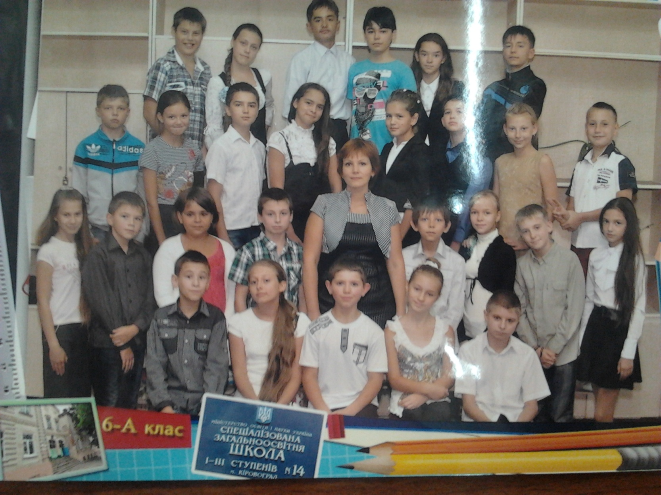
Наш 6-а

Slide 14
Загальна інформація про 6-А клас
Кількість учнів - 28
Кількість хлопців –15
Кількість дівчат – 13
Віковий склад 6– А класу
Рік народжен. | Хлопці | Дівчата
2001 | 5 | 4
2002 | 10 | 9

Slide 15
Самоврядування класу
Староста класу:
Боровик Дар'я
Заступник старости:
Яковенко Анастасія
Сектори
Навчальний:
Петренко Вікторія
Спортивний:
Куліш Ілля
Прес – центр:
Чучуменко Інна
Культурно-масовий:
Ярощук Влад
Трудовий:
Сичова Наталя

Slide 16
Наші традиційні справи
Участь у міському конкурсі малюнків до Дня міста
Участь у святковому концерті «Зі святом дорогі учителі»
Участь у акції « Щедрий врожай»
Участь у акції «Чисте подвір’я»
Участь у акції «Допоможи ближньому»
Участь у проекті « Нащадки Шевченка»
Участь у акції «Зірка пам'яті»
Участь у святковому вечорі “Як у нас на Україні” (диплом учасника)
Участь у конкурсі « Традиції святкування Різдва в країнах Європи» (І місце)
Акція «Живи книго»
Акція «Щастя на крилах»
Акція «Від серця до серця»
Участь у конкурсі «Писанки моєї родини»
Участь у міському конкурсі
« Майданс»
Участь у акції «Макулатуринг»

Slide 17
людьми творчими, вільними від стереотипів;
людьми, які прагнуть нового та не забувають свої коріння;
щирими, які вміють любити, дружити, будувати відносини творити;
Якими я мрію бачити своїх учнів:
які мають стійку життєву позицію і вміють її відстоювати;
гідними представниками нашої Вітчизни і будуть працювати для її процвітання.

Slide 18
Проблема
школи:
“ Творче життя особистості - умови діяльності школи у режимі розвитку ”
класного керівника:
“ Сучасні форми і методи патріотичного виховання молодших школярів ”

Slide 19
Актуальність та новизна проблеми
Обумовлена процесом становлення України як єдиної політичної нації.
Україна є поліетнічною державою. Тому об’єднання різних етносів України, розбудова суверенної правової держави і громадянського суспільства має здійснюватись на основі демократичних цінностей.
Саме зараз, у часи нестабільності в Україні,та в умовах сучасних модернізаційних змін.
В педагогічній літературі класифікаціями методів займалися: М.І.Болдирєв, М.К.Гончаров, Ф.Ф.Корольов, Т.А.Ільїна, І.Т.Огородніков, Г.І.Щукіна.

Slide 20
Основні завдання
формування здатності дитини пізнавати себе як члена сім’ї, родини, дитячого об’єднання;
формування здатності дитини пізнавати себе як учня, жителя міста чи села;
виховання у неї любові до рідного дому, школи, вулиці, своєї країни, її природи;
виховання любові до рідного слова та державної мови, побуту, традицій, культурних особливостей як рідного, так й інших етносів українського народу.

Slide 21
Шляхи та засоби реалізації
За урахуванням вікових особливостей
Критерії:
емоційно-ціннісний,
когнітивний
діяльнісно-поведінковий
На основі критеріїв три рівні сформованості патріотичної вихованості:
високий,
середній,
низький.

Slide 22
Форми і методи:
Традиційні:
розповіді, бесіди, свята, конкурси, змагання
зустрічі з односельцями, ветеранами ВВв,
екскурсії, перегляд фільмів,
участь в акціях, читання та обговорення книг з патріотичної тематики тощо.
Сучасні форми і методи:
метод проектів,
КТС,
метод ситуацій,
відвідування і перегляд художніх виставок, музеїв,
диспути, ігрові методики, участь в добродійних акціях (Зірка пам'яті)

Slide 23
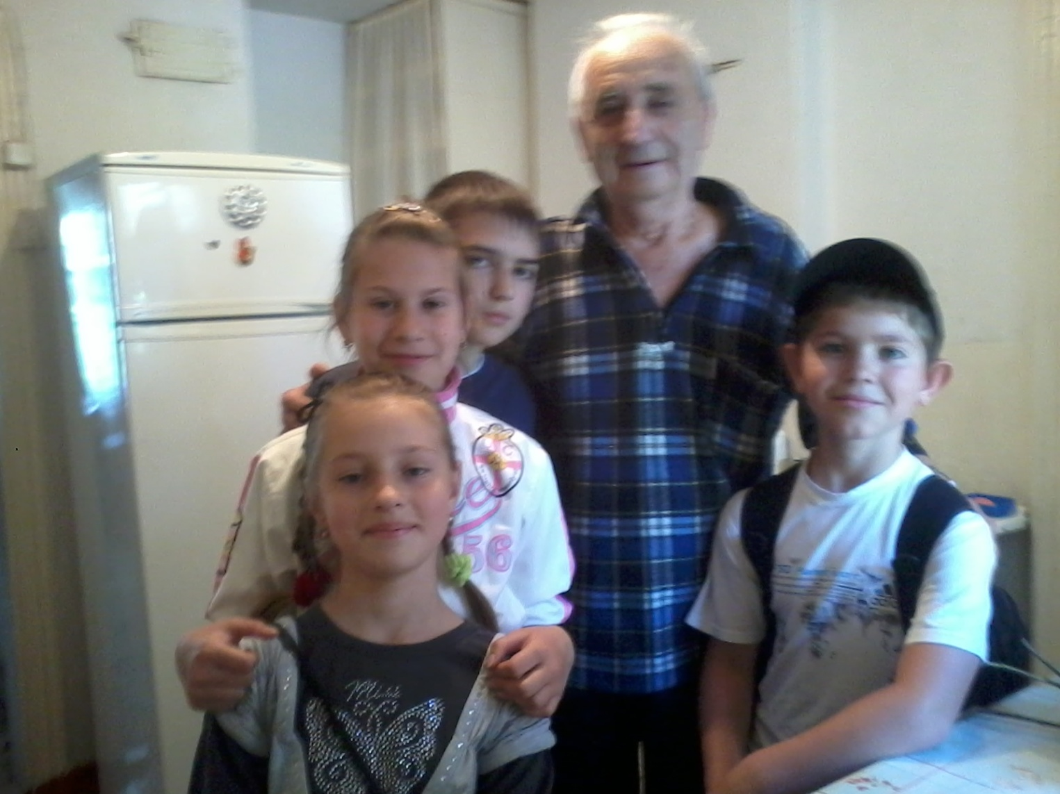
Наш Ветеран
Богачик Євген Миколайович

Slide 24
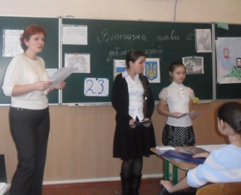
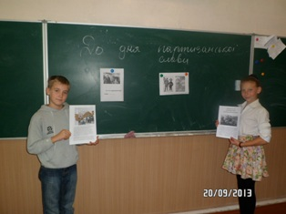
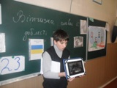
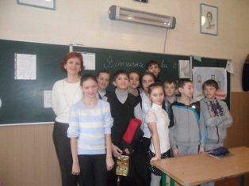
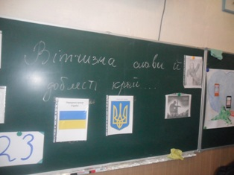
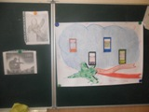
Класна година:”Вітчизни слава та доблесті край”

Slide 25
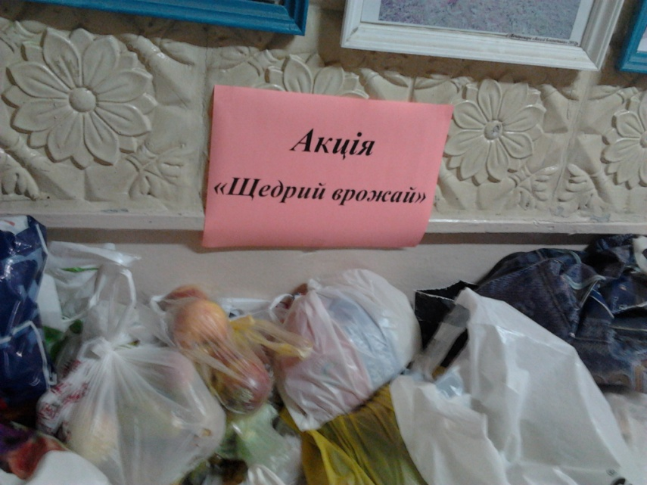
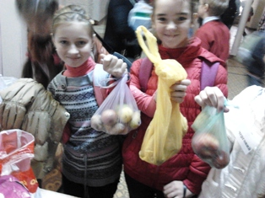
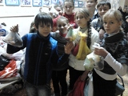
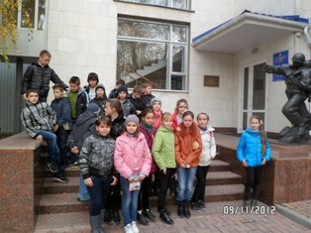
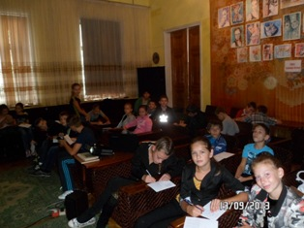
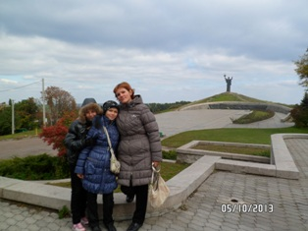
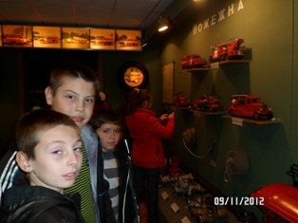

Slide 26
Результати
Використання сучасних форм і методів патріотичного виховання дозволяє:
формування когнітивного компоненту патріотичної вихованості учнів:
знань про свій родовід, усвідомлення себе членом сім’ї, родини, учнем, жителем свого міста (села);знань про мову, традиції, культуру українського народу, свій етнос;
формування емоційно-ціннісного компоненту – любові до батьків, своєї родини, Батьківщини, відчуття гордості за неї, свій рід; терпиме ставлення до представників інших національностей, шанобливе ставлення до їх релігій, культури, традицій;
формування діяльнісно-поведінкового компоненту:
участь у громадській діяльності з метою зробити свій внесок у розвиток рідного краю, оволодіння рідною мовою, участь у традиційних та сучасних святах.

Slide 27
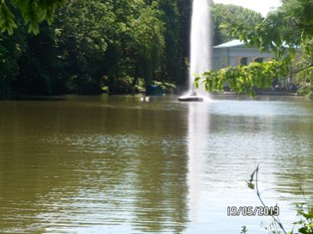
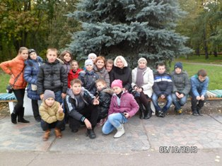
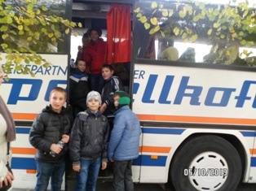
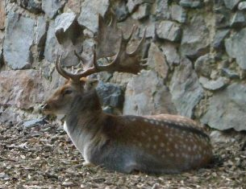
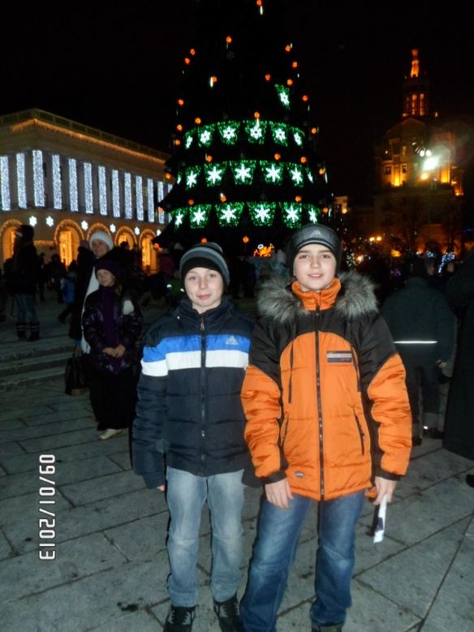
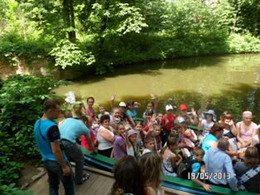
Ми мандруємо охоче!

Slide 28


Рецепт учительської молодості:
Систематично вживай бальзам мудрості, коктейль творчості, каву бадьорості, відвар пунктуальності, настій терпимості, екстракт людяності. Приймай зранку та ввечері і будеш вічно молодим, учителю.

Slide 29
Дякую за увагу!
Тепла вашій домівці й затишку вашій душі!

